Slide 1



UBND QUẬN DƯƠNG KINH
TRƯỜNG TIỂU HỌC ANH DŨNG
TỰ NHIÊN VÀ XÃ HỘI 3
BÀI 22: CƠ QUAN THẦN KINH (Tiết 2)

Slide 2

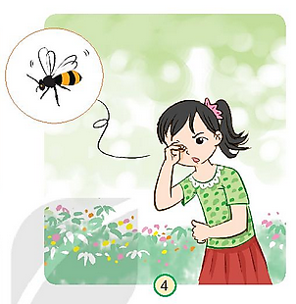
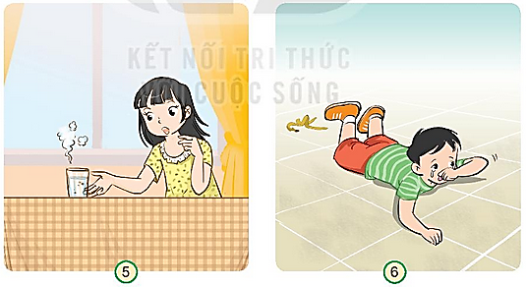
Thứ……ngày…..tháng…..năm…….
TỰ NHIÊN VÀ XÃ HỘI
Bài 22: CƠ QUAN THẦN KINH (TIẾT 2)
  Bài tập 1:
Quan sát hình và cho biết các bạn phản ứng như thế nào trong các tình huống dưới đây.
Bộ phận nào của cơ quan thần kinh giúp các bạn phản ứng như vậy?

Slide 3

Thứ……ngày…..tháng…..năm…….
TỰ NHIÊN VÀ XÃ HỘI
Bài 22: CƠ QUAN THẦN KINH (TIẾT 1)
Trong hình 4, một bạn gái vô tình bị một chú ong bay vào mắt.
Bạn gái đó sẽ phản ứng lại rất nhanh bằng cách: nhắm mắt lại, đưa tay lên che mắt.
Khi gặp một kích thích bất ngờ, cơ thể tự động phản ứng rất nhanh. Những phản ứng như vậy gọi là phản xạ. Tủy sống điều khiển phản xạ này.

Slide 4

Thứ……ngày…..tháng…..năm…….
TỰ NHIÊN VÀ XÃ HỘI
Bài 22: CƠ QUAN THẦN KINH (TIẾT 2)
Khi chạm tay vào cốc nước nóng, bạn gái trong hình sẽ có phản ứng như thế nào? Cơ quan nào giúp bạn ấy phản ứng như vậy?
Khi bị ngã, bạn trai ở hình 6 sẽ có phản ứng như thế nào? Cơ quan nào giúp bạn ấy phản ứng như vậy?
Khi ngã, bạn trai sẽ cảm thấy đau, ôm chỗ đau. Tủy sống đã trực tiếp điều khiển hoạt động này. Bạn ấy có thể khóc là do vết thương quá đau và sẽ rút kinh nghiệm không chạy quá nhanh, tránh những vật dễ trơn trượt như vỏ chuối, nước dưới sàn,... là do não điều khiển hoạt động suy nghĩ khiến bạn trai khóc và ra quyết định như vậy.
Khi chạm tay vào cốc nước nóng, bạn gái sẽ rụt tay lại.Tủy sống đã điều khiển tay bạn ấy rụt lại khi chạm vào vật nóng.

Slide 5

Thứ……ngày…..tháng…..năm…….
TỰ NHIÊN VÀ XÃ HỘI
Bài 22: CƠ QUAN THẦN KINH (TIẾT 1)
Khi gặp một kích thích bất ngờ, cơ thể tự động phản ứng rất nhanh. Những phản ứng như vậy gọi là phản xạ. Tủy sống điều khiển phản xạ này.

Slide 6
Thứ……ngày…..tháng…..năm…….
TỰ NHIÊN VÀ XÃ HỘI
Bài 22: CƠ QUAN THẦN KINH (TIẾT 2)
  Bài tập 2:
- Khi viết bài, em thường thực hiện những hoạt động nào?
- Các hoạt động đó do cơ quan nào điều khiển?
Thảo luận nhóm 4

Slide 7
Thứ……ngày…..tháng…..năm…….
TỰ NHIÊN VÀ XÃ HỘI
Bài 22: CƠ QUAN THẦN KINH (TIẾT 2)
  Bài tập 2:
Khi học và làm bài tập thì tai phải nghe, mắt phải nhìn, tay phải viết, ... Não tiếp nhận các thông tin từ mắt, tai, ... Tủy sống truyền thông tin từ não và chỉ dẫn cho mắt nhìn, tai nghe, tay viết,... Như vậy, cơ quan thần kinh không chỉ điều khiển và phối hợp mọi hoạt động của cơ thể, giúp chúng ta học và ghi nhớ.

Slide 8



Thứ……ngày…..tháng…..năm…….
TỰ NHIÊN VÀ XÃ HỘI
Bài 22: CƠ QUAN THẦN KINH (TIẾT 2)
KẾT LUẬN
Cơ quan thần kinh có chức năng tiếp nhận , trả lời các kích thích từ bên trong và bên ngoài cơ thể; điều khiển và phối hợp các cơ quan để thực hiện mọi hoạt động của cơ thể.
Cơ quan thần kinh có chức năng như thế nào đối với các phản ứng của cơ thể?

Slide 9
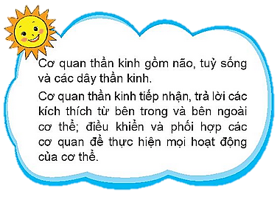
Thứ……ngày…..tháng…..năm…….
TỰ NHIÊN VÀ XÃ HỘI
Bài 22: CƠ QUAN THẦN KINH (TIẾT 2)
TỔNG KẾT – DẶN DÒ

Slide 10

XIN CHÂN THÀNH CẢM ƠN
QUÝ THẦY CÔ GIÁO VÀ CÁC EM

